Slide 1
PREVENTION - SECURITE
Animation directeurs d’école
Via
Mercredi 2 décembre 2020

Slide 2
Art.2 : Le directeur d'école veille à la bonne marche de l'école et au respect de la réglementation qui lui est applicable.
Décret n°89-122 du 24 février 1989
Notes:
Décret de base qui donne aux directeurs un rôle important dans la prévention et la sécurité

Slide 3
LA PREVENTION
Les personnes ressources institutionnelles
L’assistant de prévention de circonscription : M. Christophe Lanier
L’assistant départemental de prévention : Mme Nadine Louis
Le conseiller académique de prévention : M. Jean-Jacques Dagaeff
Le référent sureté académique: M Guillaume Florange
L’assistante sociale des personnels : Mme Alicia Cattin
Le médecin de prévention : Mme Josette Baverel
La psychologue de travail : Mme Elisabeth Jeanmougin
Le groupe académique climat scolaire
Les équipes mobiles de sécurité (EMS)
L’équipe académique Valeurs de la République

Slide 4
LA PREVENTION
Les autres personnes ressources
Le réseau Pass de la MGEN
La collectivité locale : mairie, SIVU
Le référent sûreté de gendarmerie départemental : M Stéphane Thévenot
Le référent sureté de votre brigade territoriale
Les pompiers
Notes:
Chaque gendarmerie possède un référent école.

Slide 5
LA PREVENTION
Au niveau des personnels
Les stages départementaux : posture, voix
Les stages écoles : PSC1, voix, climat scolaire, école-famille
Les animations pédagogiques : prévention, PPMS, climat scolaire
Notes:
L’offre de formation reste encore en deça au regard des besoins recensés par les PE et aux possibilités de remplacement

Slide 6
LA PREVENTION
Au niveau des locaux
Les alarmes
Les extincteurs
Les accès publics
Les portes de secours
Les zones de rangement
Le matériel (massicot, cutter, escabeau,…)
Les aires de jeux et installations sportives
Les affichages
Notes:
Formation à l’utilisation des extincteurs : réflexion actuelle sur sa mise en place
Accès : ouverture sur la voie publique, accès à l’école (PPMS AI),
Portes de secours : signalétique, ouverture bouton poussoir, barre anti intrusion
Rangement : zone à risque produits inflammables,..
Matériel à usage des enseignants : importance des équipement de protection et de l’état du matériel
Aires de jeux : interdire l’accès si pb

Slide 7
LES INSTANCES
Le Comité Hygiène et Sécurité – Conditions de travail (CHSCT)
Ses missions : participer à l'amélioration des conditions de travail, veiller à la mise en œuvre, par les chefs de service ou d’établissement, des prescriptions du code du travail relatives à la santé et la sécurité au travail.
Sa composition : Dasen (présidente) - 7 représentants des personnels élus dont un secrétaire.
Le CHSCT peut également s’entourer des personnes ressources (assistants et conseiller de prévention, médecin conseiller technique, assistante sociale, IEN, ISST,…
Actions : visites d’établissement, évaluation des exercices académiques, examen des fiches SST, élaboration du programme de prévention départemental, travail sur des problématiques particulières …
Notes:
Se réunit 3 fois dans l’année scolaire

Slide 8
LES INSTANCES
La commission de sécurité
Elle concerne les écoles (ERP) des catégories 1 à 4. Son rôle est de donner un avis sur les conditions d’application des règles de sécurité incendie (électricité, chauffage, extincteurs, alarmes, issues de secours, matériaux,…)
Différents types de visites des ERP par la commission de sécurité:
• Visite avant ouverture,
• Visite de réception après travaux,
• Visite périodique.
• Visite de contrôle (inopinée ou non)
Pour les écoles de 5ème catégorie, le maire, saisi par le directeur d’école peut demander le passage de la commission s’il a connaissance d’un danger grave.
Le procès verbal établi mentionne des prescriptions qui doivent être levées par l’utilisateur (désencombrer des couloirs, des issues) ou par la mairie (vérification électrique, local de stockage,…)sinon la fermeture de l’établissement peut être prononcée

Slide 9
LES INSTANCES
Le classement des écoles (ERP de type R)
École maternelle de 5ème catégorie : effectif total inférieur à 100. (20 personnes maxi si un seul niveau situé en étage)
Ecole primaire de 5ème catégorie : effectif total inférieur à 200. (100 personnes en étage.)
Si le nombre d’élèves est égal ou supérieur à l’un de ces nombres (100 ou 200), l’école passe en 4ème catégorie
Tout accueil d’élèves de maternelle en étage entraine le classement de l’école en 4ème catégorie.

Slide 10
LES INSTANCES
Composition de la commission de sécurité
Composition du groupe de visite :
• Le maire ou son représentant (adjoint, conseiller municipal ou employé municipal)
• Un sapeur-pompier préventionniste représentant le directeur départemental des services d’incendie et de secours.
• Des membres permanents de la CCDSA en fonction des affaires traitées (cf tableau)
Composition des commissions plénières :
• Un membre du corps préfectoral représentant le préfet du département.
• Le maire ou son représentant (adjoint ou conseiller municipal)
• Un sapeur-pompier préventionniste représentant le directeur départemental des services d’incendie et de secours
• Des membres permanents de la CCDSA en fonction des affaires traitées
Notes:
La commission peut aller jusqu’à demander la fermeture de l’école si les prescriptions ne sont pas levées où si le risque est trop important

Slide 11
LES INSTANCES
Les inspections Santé Sécurité au Travail
Elles sont réalisées par l’inspecteur SST du rectorat
Elles visent à contrôler l’application des règles en matière d’hygiène et de sécurité et à proposer des mesure destinées à améliorer l’hygiène, la sécurité au travail et la prévention des risques professionnels
Les points vérifiés : les procès verbaux de la commissions de sécurité, le registre sécurité incendie, les rapports de vérification (électricité, chauffage, cuisson, ascenseur) les affichages (consignes incendie, plan d’évacuation), les différents registres (SST, accessibilité, danger grave et imminent, DUER, PPMS), les différents rapports (radon, amiante, installations sportives, aires de jeux) ainsi que les affichages règlementaires (plans d’évacuation, interdiction de fumer et de vapoter, le protocole d’urgence, liste des personnels formés aux premiers secours, membres du CHSCT)
Exemple de rapport de visite : doc 1
Notes:
Complémentaires aux visites de la commission de sécurité. Pour les ERP 5ème catégorie, elles permettent d’avoir une vue très large sur les mesures nécessaires et de faire le lien avec la collectivité.

Slide 12
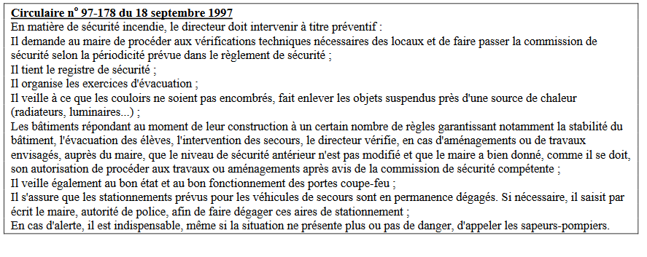
L’ECOLE ET LES RISQUES
Le risque incendie : le directeur peut-il voir sa responsabilité engagée ?
Notes:
Circulaire explicite : doit, demande, organise, veille, vérifie, s’assure, saisit par écrit

Slide 13
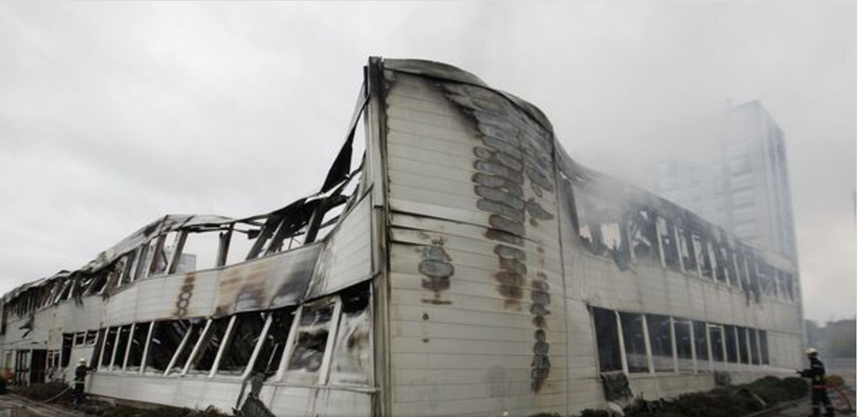
L’ECOLE ET LES RISQUES
Le risque incendie : Mon école est-elle à l’abri ?
Un incendie peut arriver même dans les écoles ou collèges (collège Pailleron, écoles de Boult, Ornans)
Il faut un verre d’eau pour éteindre un incendie avant 1 minute, un seau d’eau à la 2ème minute et une citerne à partir de la 3ème minute. E ne sont pas les flammes qui tuent mais les émanations toxiques issues des fumées.
Vidéo
Notes:
Pailleron : nom d’un collège parisien qui a connu un incendie en 1973 du au geste de 2 collégiens (allumette dans une poubelle). Il s’agit d’un collège construit à la hate avec des matériaux inflammables et toxique (faux-plafond polystyrene et structure métallique). Actuellement le département rénove ces collèges et c’est à partir de là que la sécurité a été mise en avant (ONS, commissions,…)
Le dernier collège de type Pailleron en Haute-Saône a été rénové en 2009 (collège de Saint-Loup sur Semouse)

Slide 14
L’ECOLE ET LES RISQUES
Le risque incendie : Comment le prévenir ?
Par des exercices d’évacuation obligatoires, au minimum 2 par année scolaire, avec le premier qui doit être effectué durant le mois qui suit la rentrée.
Par un compte-rendu destiné à améliorer la sécurité de tous.
Par le contrôle de l’alarme, des éléments inflammables (affichages, rideaux), des appareils électriques, de cuisson, la vérification des portes coupe feu et des BAES
Par l’élaboration et l’affichage d’un plan d’évacuation adapté
Par une connaissance de l’utilisation des extincteurs et des moyens de secours ( demander lors des visites de sécurité ou de l’ISST)
Notes:
BAES : bloc autonome d’éclairage de sécurité

Slide 15
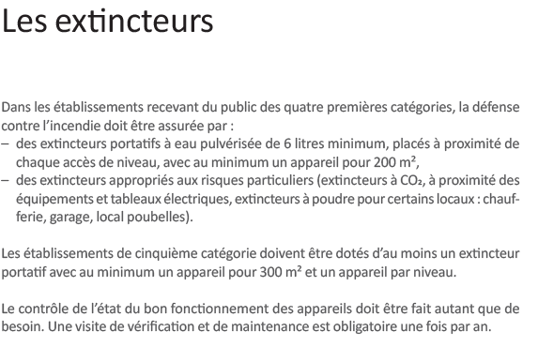
L’ECOLE ET LES RISQUES
Le risque incendie :
Notes:
BAES : bloc autonome d’éclairage de sécurité

Slide 16
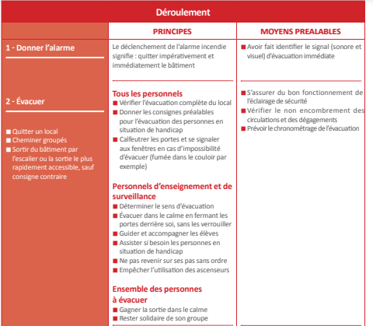
Notes:
Moins de 2 min pour une école en RDC

Slide 17
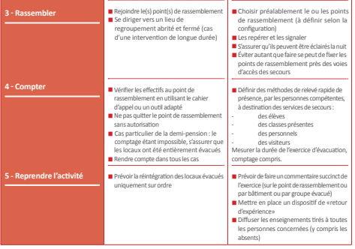
Rapport O.N.S. 2018

Slide 18
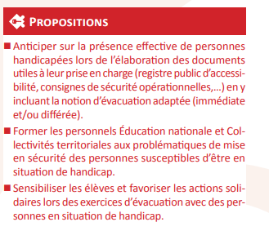

Slide 19
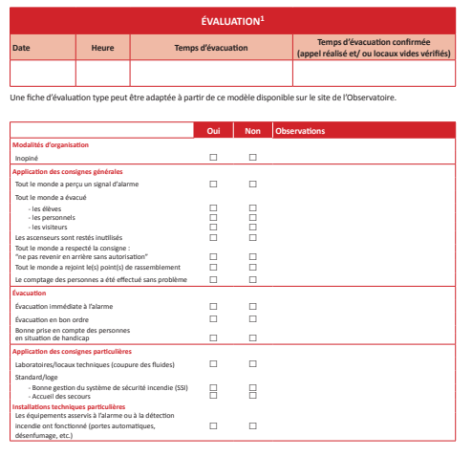
Notes:
Importance du bilan et de la possible présence de professionnels (pompiers) : zone de regroupement, plan d’évacuation
Réflexion avec l’accueil d’élèves en situation de handicap moteur
La connaissance des locaux est importante

Slide 20
LES OUTILS
Le registre Santé Sécurité au Travail
Le registre de santé et sécurité au travail (anciennement dénommé cahier hygiène et sécurité) est à la disposition de tous les personnels et usagers. Il doit être facilement accessible et sa localisation doit être portée à la connaissance des agents et des usagers par tous moyens (notamment par voie d’affichage).
Il est possible d’inscrire sur ce registre toutes les observations et toutes les suggestions du domaine de la prévention des risques professionnels et de l’amélioration des conditions de travail, notamment les problèmes liés :
- à la sécurité des installations électriques et de gaz (vétusté, disjonctions fréquentes, absence de prise de terre)
- aux risques d’accidents corporels ou de maladies (produits ou matériels dangereux, risques de chutes)
- à l’état des locaux (difficultés d’accès, de circulation, état général des bâtiments, encombrements des locaux)
- à l’hygiène des locaux (nettoyage général, état des sanitaires, aérations)
- à l’environnement de travail (éclairage, espace de travail, port de charge, bruit, travail sur écran, cadre de vie, température)
- aux conditions de travail (stress, mal être, harcèlement).
Notes:
Le registre SST n’est pas un cahier de doléances

Slide 21
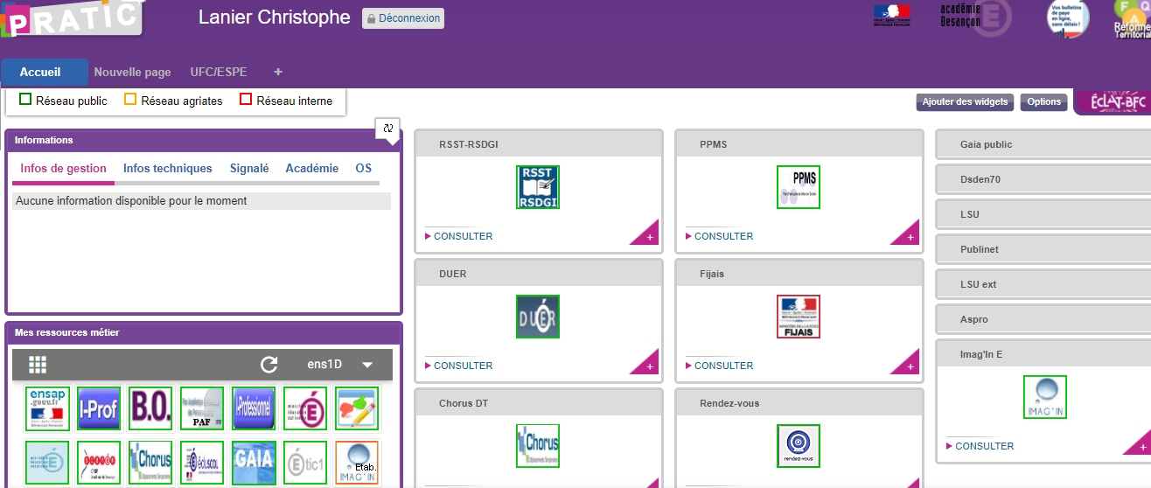
LES OUTILS
Le registre Santé Sécurité au Travail :
Doc 2 : fiche école
Une dématérialisation du registre est en cours de test sur l’application PIA

Slide 22
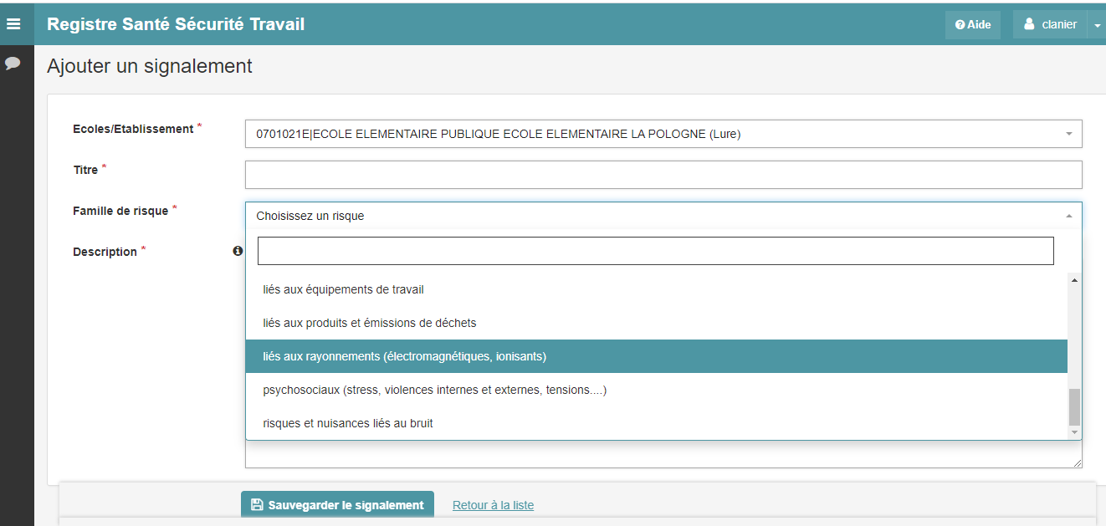

Slide 23
LES OUTILS
Le registre de signalement d’un danger grave et imminent
Si un agent a un motif raisonnable de penser qu’une situation de travail présente un danger grave et imminent pour sa vie ou sa santé, il le signale immédiatement à l’autorité administrative ou à son représentant, qui le consigne sur ce document. Ceci s’applique également à toute défectuosité dans les systèmes de protection. C’est, en d’autres termes, "le droit de retrait".
Le danger en cause doit être grave et susceptible de produire un accident ou une maladie entraînant la mort ou paraissant devoir entraîner une incapacité permanente ou temporaire prolongée.
Ce registre a également une application dématérialisée sur PIA (RSST / RSDGI)

Slide 24
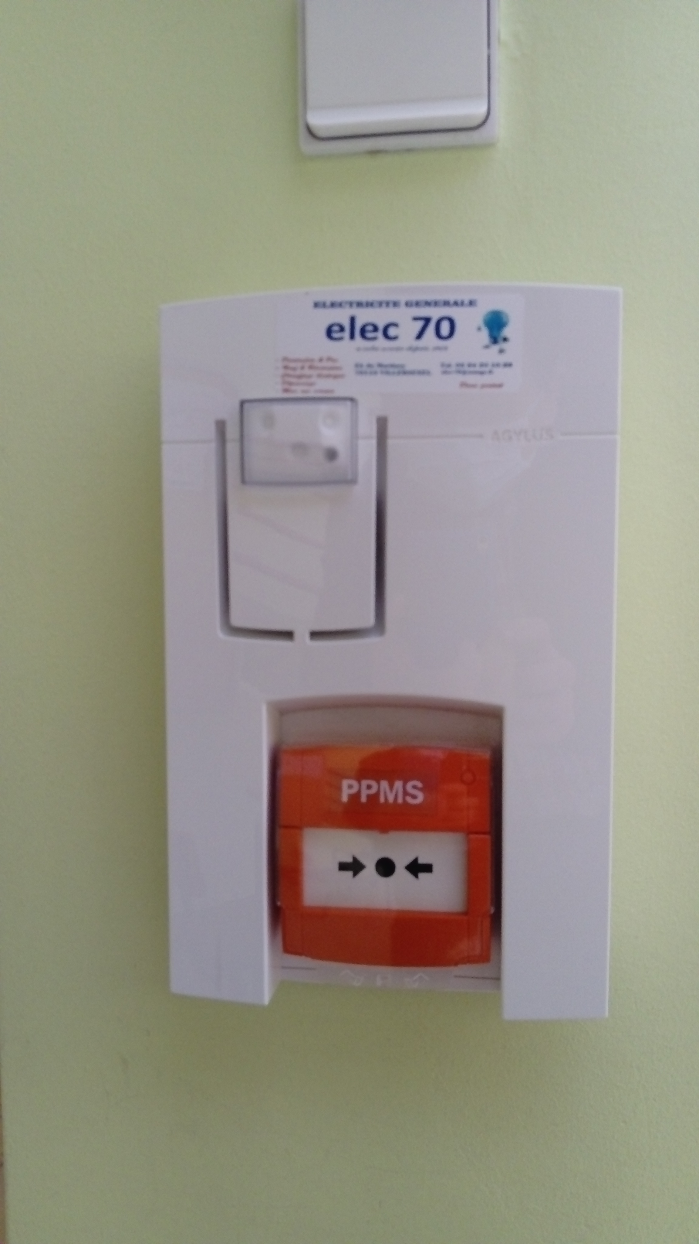
LES OUTILS
Le PPMS Risque Majeurs
Le document a pour but de permettre aux écoles de se mettre à l’abri en cas d’évènement extérieurs (tempête, fuite de gaz, inondations, rupture de barrage, risque routier ou ferroviaire, séisme,…).
Sa rédaction : elle doit permettre d’identifier le nombre de personnes, les lieux de mise à l’abri, le signal utilisé, la liste des numéros utiles et des personnes ressources, les personnes à prise en charge particulières(PAI, handicap).Les plans de l’établissement sont indispensable.
Sa mise en pratique : définir le rôle des adultes, connaitre les lieux de mises à l’abri, des plans et des mallettes PPMS, mettre en place des situations d’enseignement avec sa classe, effectuer au moins un exercice annuel (mise à l’abri ou évacuation.
Notes:
Risques majeurs pour fuite de gaz ☹Lycée Luxembourg (octobre 2020) piscine d’Héricourt (2016), tir de mortier
Risque climatique : inondations Alpes maritimes en septembre 2020

Slide 25
LES OUTILS
Le PPMS Attentat-Intrusion
Comme pour le PPMS RM, ce document a pour rôle de permettre aux forces de l’ordre et aux secouristes de connaitre le nombre de personnes, les locaux (plan des issues et des lieux de confinement).
Le choix des lieux de confinement est primordial. Le référent sûreté de gendarmerie ou police est un personne ressource qualifiée.
Un exercice académique est programmé le mardi 15 décembre 2020. Des observateurs extérieurs peuvent être présents.
Notes:
Attaque à la machette Paris IX (septembre 2020)

Slide 26
LES OUTILS
Le PPMS Attentat-Intrusion
Sa rédaction : elle doit permettre d’identifier le nombre de personnes, les lieux de confinement, le signal utilisé, la liste des numéros utiles et des personnes ressources.
Sa mise en pratique : définir le rôle des adultes, connaitre les lieux de confinement , l’itinéraire d’évacuation, les plans, des mallettes PPMS, mettre en place des situations d’enseignement avec sa classe, effectuer au moins un exercice annuel (confinement ou évacuation),prévoir le confinement et l’évacuation des élèves à prise en charge particulières.
L’évacuation se fait uniquement si on sait où est l’agresseur et que l’on est sûr de s’échapper sans risque sinon confinement.
Notes:
Le risque intrusion peut-être le fait de parents (Ronchamp Rhien)

Slide 27
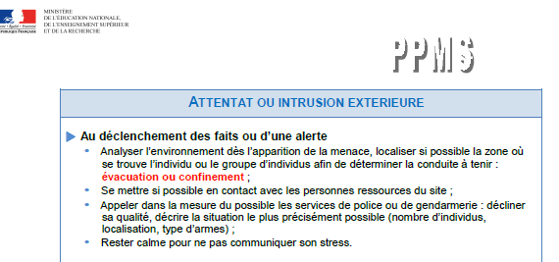
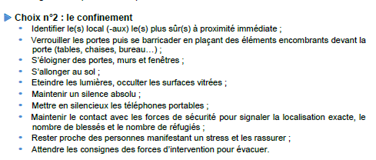
Notes:
L’évacuation est possible si le danger est identifié et si le risque est nul pour les élèves. Elle se fera si le risque est pressenti mais pas encore dans l’école.

Slide 28
FICHE 5.1 : REAGIR EN CAS D’ATTAQUE A L’INTERIEUR de l’école ou de l’établissement scolaire : S’ECHAPPER
Lorsque l’événement se déroule dans l’enceinte de l’établissement ou de l’école, il faut :
d’abord mettre en sécurité les personnes présentes sur le site et déclencher l’alarme pour alerter en interne,
ensuite alerter les forces de l’ordre en appelant le 17 ou le 112.
Le PPMS attentat-intrusion doit envisager deux scénarios auxquels les exercices permettent de se familiariser :
S’échapper,
S’enfermer.
Lors de la préparation d’un exercice ou lors du retour d’expérience, le PPMS peut évoluer pour prendre en compte les difficultés rencontrées ou les oublis constatés ;
Conditions pour s’échapper :
Condition 1 = Être certain que vous avez identifié la localisation exacte du danger.
Condition 2 = Être certain de pouvoir vous échapper sans risque avec les élèves.
Dans tous les cas :
• rester calme
• prendre la sortie la moins exposée et la plus proche
• utiliser un itinéraire connu
• demander le silence absolu
⇨Le PPMS définit salle par salle (sans oublier le CDI, les salles de repos, les réfectoires et les gymnases, par exemple) l’itinéraire et la sortie à emprunter.
Identification de la salle de classe et des autres lieux | Localisation (bâtiment, étage, occupants) | Adulte responsable de l’évacuation (fonction ou nom) | Itinéraire de fuite envisagé | Sortie | Lieu de repli
Salle de sieste Petits | RDC – Petits/Moyens | Mme J | Sortie de secours -> cour -> portail | Portail de la cour | Mairie
Salle des PS-MS | RDC – Petits/Moyens | Mme J | Sortie de secours -> cour -> portail | Portail de la cour | Mairie
Salle de sieste Moyens | RDC – Moyens Grands | Mme D ou Mme J | Sortie de secours -> allée -> portail | Portail entrée | Mairie
Salle des MS-GS | RDC – Moyens Grands | Mme D ou Mme J | Sortie de secours -> allée -> portail | Portail entrée | Mairie
Salle de CP | RDC –CP | Mme D | Sortie de secours -> allée -> portail | Portail entrée | Mairie
Salle de motricité | RDC – tous | L’enseignant | Sortie de secours -> cour -> portail | Portail de la cour | Mairie
Salle des CE2-CM1 | RDC – CE2-CM1 | Mme M | Sortie de secours -> cour -> portail | Portail de la cour | Mairie
Salle des CM2-CM1 | RDC – CM2-CM1 | Mr R ou Mme M | Sortie de secours -> cour -> portail | Portail de la cour | Mairie
Salle des CE1-CE2 | RDC – CE1-CE2 | Mme P | Sortie de secours -> allée -> portail | Portail entrée | Mairie
Périscolaire | RDC - Tous | Mme D | Sortie de secours -> cour -> portail | Portail de la cour | Mairie
Cour |  | L’enseignant | portail | Portail de la cour | Mairie
Notes:
L’importance est de savoir ce que l’on fait en fonction du lieu où l’on se trouve

Slide 29
FICHE 5.2 : REAGIR EN CAS D’ATTAQUE A L’INTERIEUR de l’école ou de l’établissement scolaire : S’ENFERMER
Identification de la salle de classe et des autres lieux | Localisation (bâtiment, étage, occupants) | Posture à adopter | Actions à effectuer | Mobilier et autre dispositif permettant de se barricader | Personnes chargées d’une ou plusieurs actions prédéfinies
Salle de sieste Petits | RDC – Petits/Moyens | Rejoindre la classe des moyens/grands, S’enfermer + discrétion | Fermer la pièce à clé, Guider le déplacement | Tables | Mme J
Salle des PS-MS | RDC – Petits/Moyens | Rejoindre la classe des moyens/grands, S’enfermer + discrétion | Fermer sa classe à clé, Guider le déplacement | Tables | Mme J
Salle de sieste Moyens | RDC – Moyens Grands | Rejoindre la classe des moyens/grands, Accueillir les PS-MG et CP, S’enfermer + discrétion | Guider le déplacement | Tables | Mme D ou Mme J
Salle des MS-GS | RDC – Moyens Grands | Accueillir les PS-MG et CP, S’enfermer + discrétion | Regrouper, accueillir, éteindre les lumières, sortir la mallette | Tables | Mme D ou Mme J
Salle de CP | RDC –CP | Rejoindre la classe des moyens/grands, S’enfermer + discrétion | Fermer sa classe à clé, barricader et Guider le déplacement | Tables | Mme D
Salle de motricité | RDC – tous | Rejoindre la classe des moyens/grands, S’enfermer + discrétion | Fermer la salle à clé, Guider le déplacement | Tables | L’enseignant
Salle des CE2-CM1 | RDC – CE2-CM1 | Rejoindre la salle des CE1-CE2, S’enfermer + discrétion | Fermer sa classe à clé, Guider le déplacement | Tables | Mme M
Salle des CM2-CM1 | RDC – CM2-CM1 | Rejoindre la salle des CE1-CE2, S’enfermer + discrétion | Fermer sa classe à clé, Fermer le labo,Guider le déplacement | Tables | Mr R ou Mme M
Salle des CE1-CE2 | RDC – CE1-CE2 | Accueillir les CE2-CM1-CM2, S’enfermer + discrétion | Regrouper, accueillir, éteindre les lumières, sortir la mallette | Tables | Mme P
Cour |  | Rejoindre sa salle de classe | Fermer la porte d’entrée à clé ,rejoindre sa classe et se barricader | tables | L’enseignant
Périscolaire | RDC - Tous | Rejoindre la salle des Moyens Grands, S’enfermer + discrétion | Fermer le couloir à clé, Guider le déplacement | Tables | Mme D
Trois hypothèses doivent être envisagées :
les élèves sont dans des classes où il est possible de s’enfermer
les élèves sont dans des classes où il est dangereux de s’enfermer (exemple, rez-de-chaussée avec baies, absence de portes, etc.),
les élèves sont à l’extérieur : récréation, cantine, mais aussi intercours.
Situation 1 : les élèves sont dans des classes prévues pour le confinement
• Rester dans la classe.
• Verrouiller la porte.
Situation 2 : les élèves doivent quitter leur classe ou sont à l’extérieur
• Rejoindre les locaux pré-identifiés les plus sûrs.
Dans tous les cas :
• Se barricader au moyen du mobilier identifié auparavant.
• Éteindre les lumières.
• S’éloigner des murs, portes et fenêtres.
• S’allonger au sol derrière plusieurs obstacles solides.
• Faire respecter le silence absolu (portables en mode silence, sans vibreur).
• Rester proche des personnes manifestant un stress et les rassurer.
• Attendre l’intervention des forces de l’ordre.
⇨Le PPMS définit salle par salle (sans oublier le CDI, les salles de repos, les réfectoires et les gymnases, par exemple) les actions à effectuer et les personnes chargées de leur exécution.
⇨Le PPMS prévoit ce qui doit être à disposition dans les salles, par exemple, bouteilles d’eau, sucres en morceaux, bonbons pour les plus petits (attention aux élèves faisant l’objet d’un protocole d’accueil individualisé - PAI), seaux, lingettes.
Cf : Ressources RM-1
Identifier les lieux des mallettes PPMS :
Salle de sieste des moyens

Slide 30
LES OUTILS
Le PPMS Attentat-Intrusion : l’exercice académique
Vérification des numéros : 2 numéros peuvent être associés à chaque école. Ces numéros sont à communiquer à votre IEN pour qu’elle les rentre dans l’application « numéros d’urgence »
Déroulement: au signal répondre au SMS et enclencher le PPMS (durée 20 min minimum)
A l’issue de l’exercice, rédiger la fiche évaluation en conseil des maitres avec éventuellement les observateurs présents puis rentrer l’exercice dans l’application « PPMS »
Signaler les problèmes rencontrés
Réviser éventuellement le document
Retour d’expérience (RETEX) : synthèse départementale des remontées établissements
Notes:
Exercice académique « Covid » confinement dans les classes.
But : évaluer les réactions des élèves (silence), la vitesse
Tester les réactions en restant en fonction de l’âge

Slide 31
LES OUTILS
Le Document Unique d’Evaluation des Risques Professionnels (DUERP)
Le document unique d’évaluation des risques professionnels, réalisé et mis à jour annuellement répertorie l’ensemble des risques professionnels (dont les RPS) auxquels sont exposés tous les personnels de l’établissement, afin d’organiser la prévention au sein du programme annuel de prévention.
Les risques recensés dans l’école sont répertoriés dans l’application DUER.
Les demandes pour supprimer le risque sont communiquées à la collectivité ou la DSDEN.
Il sert également à élaborer le plan de prévention (formations en santé sécurité,…) de l’école et de la DSDEN 70
Notes:
2ème élément sur les responsabilités du directeur.
Seul les risques avérés sont mentionnés
Gravité à évaluer pas de catastrophisme

Slide 33
VIGIPIRATE
Depuis le 29 octobre 2020, les établissement sont au dernier palier « Urgence-attentat » :
la vigilance et la protection doivent être maximale
Entrée dans les écoles à contrôler par un adulte
Surveillance des abords (opération Sentinelle)
Pas d’attroupement devant les écoles
Dispositifs de sécurité : portier, visiophone
PPMS Attentat- intrusion actualisé
Notes:
Quelques mesures prises selon le contexte (transport en commun, sites à risques (grandes villes

Slide 34
Numéros utiles
Assistant de Prévention Circonscription : 03-84-62-83-51
christophe.lanier@ac-besancon.fr
Assistante départementale de prévention : 03–84–78-16
assistant.prevention.dsden70@ac-besancon.fr
Merci de votre attention

